Slide 1
-
تذكير فقط ومراجعة للدوال:

Slide 2
المكتبات فى C++ هى تجمع من الدوال + جمل برمجية داخل ملف رأس header file
انواع الدوال
Built – in
sqrt() , rand(),…..
User - defined
مثال:
ايجاد الجزر التربيعى لعدد مع طباعة العدد و الجذر التربيعى له

Slide 3
# include<iostream.h>
# include<math.h>
Void main()
{
int x;
cin>>x;
cout<<“\t”<<x<<“\t”<<sqrt(x)<<endl;
}
الدالة sqrt تشبه الصندوق الاسود ندخل فيه العدد يخرج منه الجذر التربيعى له.

Slide 4
User – defined functions
دالة لا يمرر اليها قيم و لا تعود بنتيجة
دالة لا يمرر اليها قيم و تعود بنتيجة
دالة يمرر اليها قيم و تعود بنتيجة
دالة يمرر اليها قيم و لا تعود بنتيجة
اقسام الدالة
الاعلان عن الدالة declaration
تعريف الدالة definition
استدعاء الدالة calling

Slide 5
عندما يولد المصرف تعليمات لاستدعاء دالة، ما فإنه يحتاج إلى معرفة اسم الدالة وعدد وسيطاتها وأنواعها ونوع قيمة الإعادة، لذا علينا كتابة نموذج أو (تصريح) للدالة قبل إجراء أي استدعاء لها وتصريح الدالة هو سطر واحد يبلغ المصرف عن اسم الدالة وعدد وسيطاتها وأنواعها ونوع القيمة المعادة بواسطة الدالة. يشبه تصريح الدالة، السطر الأول في تعريف الدالة، لكن تليه فاصلة منقوطة.
فمثلا في تصريح الدالة التالي:-
int anyfunc(int);
النوع int بين القوسين يخبر المصرف بأن الوسيط الذي سيتم تمريره إلى الدالة سيكون من النوع int و int التي تسبق اسم الدالة تشير إلى نوع القيمة المعادة بواسطة الدالة.

Slide 6
يأخذ تعريف الدوال في C++ الشكل العام التالي:
return-value-type function-name (parameter lis(
{
declarations and statements
}
حيث:
:return-value-type نوع القيمة المعادة بواسطة الدالة والذي يمكن أن يكون أي نوع من أنواع بيانات C++. وإذا كانت الدالة لا ترجع أي قيمة يكون نوع إعادتها void.
function-name: اسم الدالة والذي يتبع في تسميته قواعد تسمية المعرفات (identefiers).
parameter list: هي لائحة الوسيطات الممرة إلى الدالة وهي يمكن أن تكون خالية (void) أو تحتوى على وسيطة واحدة أو عدة وسائط تفصل بينها فاصلة ويجب ذكر كل وسيطة على حدة.
declarations and statements: تمثل جسم الدالة والذي يطلق عليه في بعض الأحيان block . يمكن أن يحتوى الـ block على إعلانات المتغيرات. السطر الأول في تعريف الدالة يدعى المصرح declarator والذي يحدد اسم الدالة ونوع البيانات التي تعيدها الدالة وأسماء وأنواع وسيطاتها.

Slide 7
يؤدى استدعاء الدالة إلي انتقال التنفيذ إلي بداية الدالة.
يمكن تمرير بعض الوسيطات إلى الدالة عند استدعائها. وبعد تنفيذ الدالة يعود التنفيذ للعبارة التي تلي استدعاء الدالة.

Slide 8
الاعلان عن الدالة declaration
يسمى رأس الدالة و موقعه قبل الدالة الرئيسية و ينتهى بــ ;
تعريف الدالة definition
يسمى جسم الدالة و موقعه قبل الدالة الرئيسية مع جملة الاعلان (مدمجا معها) أو بعد الدالة الرئيسية
استدعاء الدالة calling
داخل الدالة الرئيسية أو داخل اى دالة اخرى حسب الحاجة
مثال:
انشئ دالة cube تقوم بضرب ثلاثة اعداد بالاشكال الاربعة السابقة

Slide 9
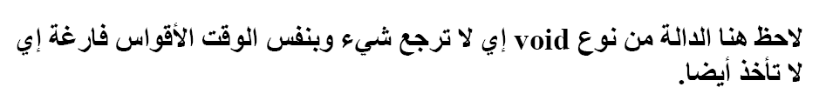
دالة لا يمرر اليها قيم و لا تعود بنتيجة
# include<iostream.h>
void cube ( ); //declaration
void main()
{
cube( ); // call
نهاية البرناج }//
void cube ( ) // definition
{
int x1,x2,x3; cin>>x1>>x2>>x3;
cout<<x1*x2*x3<<endl;
}

Slide 10
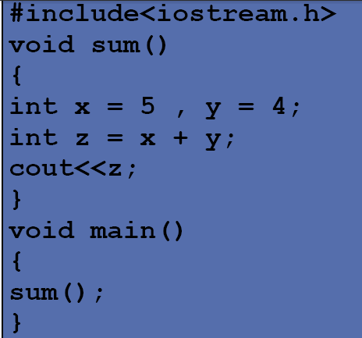
أو يمكن اعطاء المتغيرات قيم محددة:

Slide 11
دالة لا يمرر اليها قيم و تعود بنتيجة
# include<iostream.h>
int cube ( ) //declaration& definition
{
int x1,x2,x3,z; cin>>x1>>x2>>x3;
z=x1*x2*x3; return z;
}
void main()
{
int r=cube( ); // call (تخزين القيمة المعادة في متغير)
cout<<r; // طباعة قيمة المتغير
cout<<cube( );//طباعة مباشرة
}

Slide 12
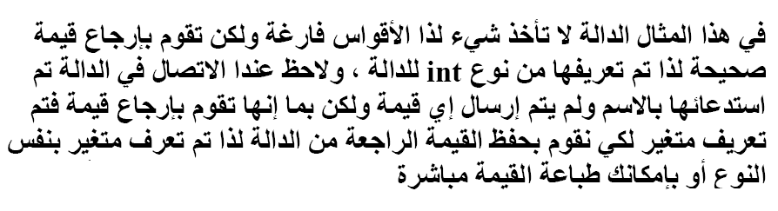
شرح المثال السابق:

Slide 13
دالة يمرر اليها قيم و تعود بنتيجة
# include<iostream.h>
int cube ( int x , int y , int z)
{ return (x*y*z); }
Void main()
{
int z,w,e,r
z=cube(3,4,5);
cin>>w>>e>>r;
cout<<“\t”<<cube(w,e,r)<<endl;
}

Slide 14
دالة يمرر اليها قيم و لا تعود بنتيجة
# include<iostream.h>
Void cube ( int , int , int );
Void main()
{
cube(2,6,8);
int w,e,r;
Cin>>w>>e>>r;
Cube(w,e,r);
}
Void cube ( int a, int b, int c)
{
cout<< a*b*c ;
}

